Slide 1
Electrónica Aplicada II
Prof. Titular Ing. Eduardo A González
AMPLIFICADORES OPERACIONALES
UNIDAD 7.APLICACIONES LINEALES

Slide 2
AMPLIFICADORES OPERACIONALES .UNIDAD 7
Objetivos
1- Comprender el principio de funcionamiento de diversas configuraciones de circuitos con amplificadores operacionales ,definir sus métodos de análisis ,diseño y visualizar algunas de sus aplicaciones
Notes:
eeeeeee

Slide 3
Unidad 7.Aplicaciones Lineales de AOs
Las mas usuales son:
Amplificadores de instrumentación distintos tipos.
Amplificadores de instrumentación con entrada puente.
Integradores análisis de distintos tipos. Diferenciadores análisis de distintos tipos.
Convertidores tensión-corriente. Convertidores corriente- tensión.
Fuente de tensión de referencia. Fuente de corriente constante bilateral
Circuito de función logarítmica. Circuito de función antilogarítmica. Ejemplo de aplicación
Multiplicadores analógicos distintas aplicaciones . Elevación al cuadrado , duplicación de frecuencia , Funciones inversas .Modulación de Amplitud. AD633
Comparadores .Distintos Tipos Comparadores con Histéresis .
Circuitos con diodos. Rectificadores de Media Onda y Onda Completa

Slide 4
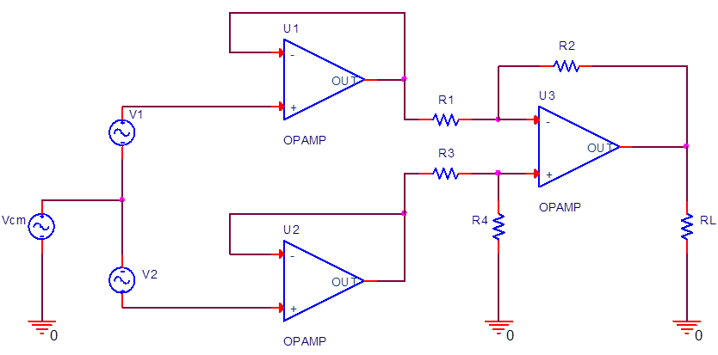
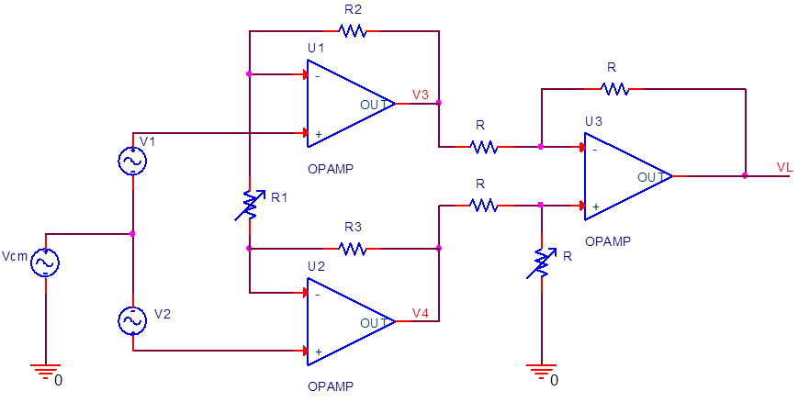
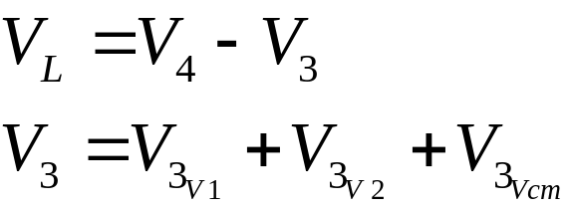
Aplicaciones Básicas de los amplificadores Operacionales.
Amplificador de Instrumentación
Sin ajuste de ganancia
Con ajuste de ganancia y RRMC

Slide 5
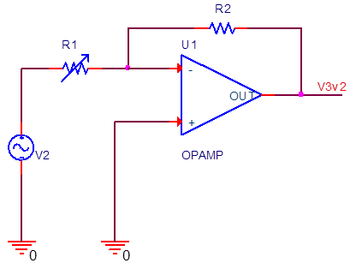
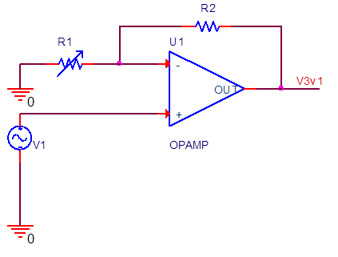
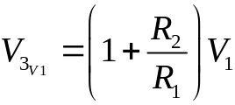
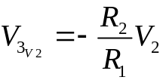
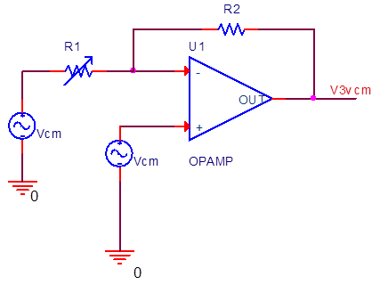
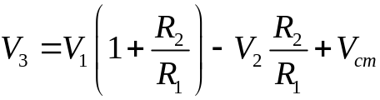
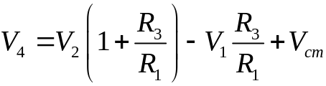

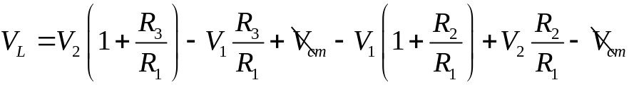
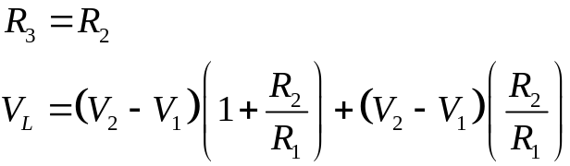
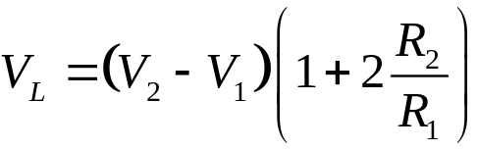
Amplificador de Instrumentación

Slide 6
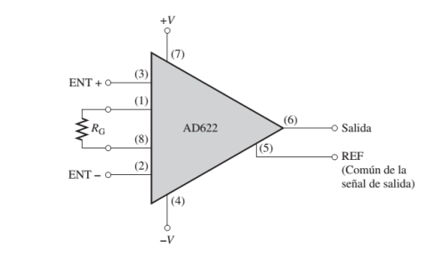
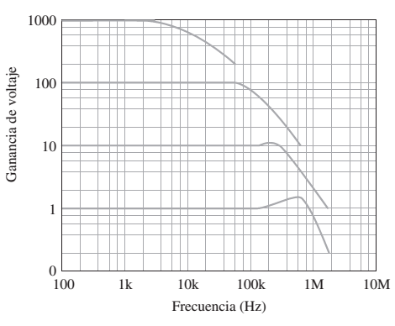
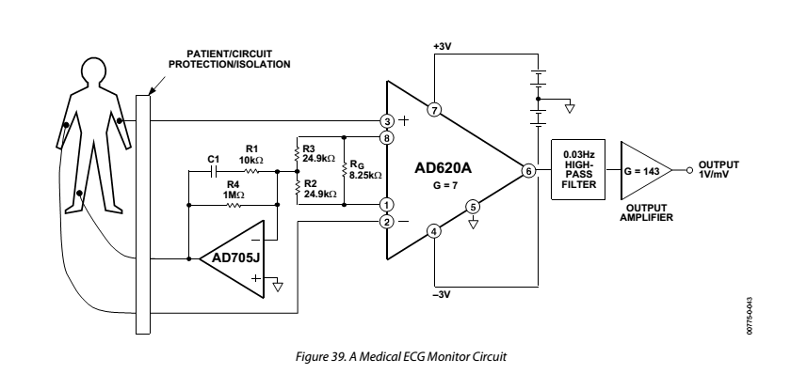
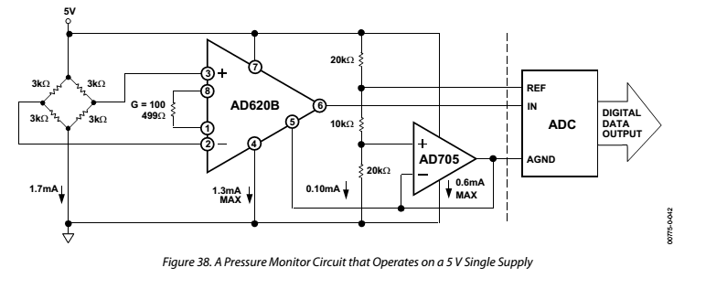
Amplificadores de Instrumentación .Aplicaciones Comerciales

Slide 7
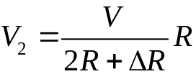
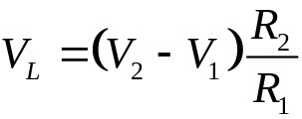
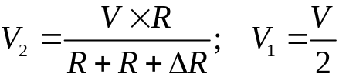
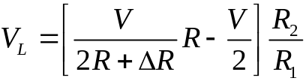
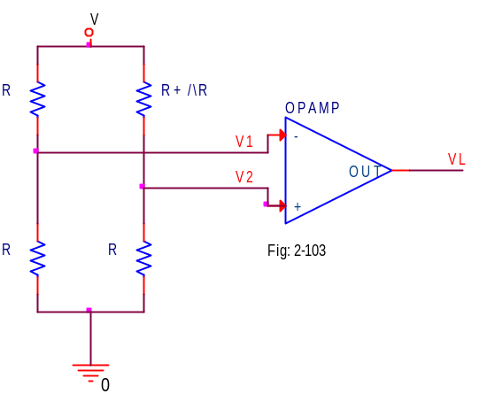
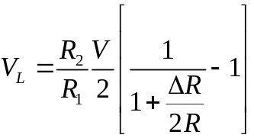
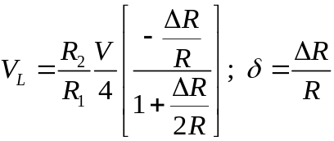
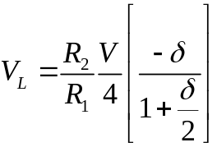
Aplicaciones Básicas de los amplificadores Operacionales.
Amplificador Puente

Slide 8
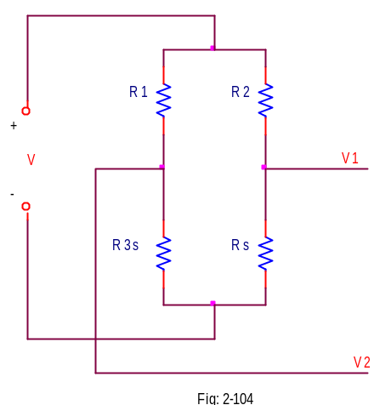




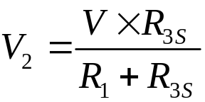
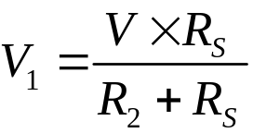
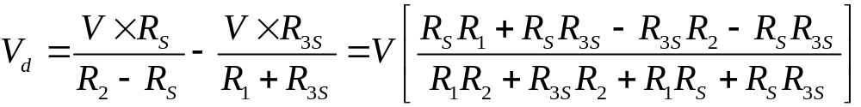

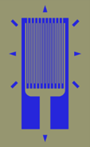
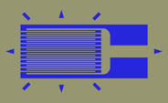
Equilibrado del Puente (por variación de temperatura)
La constante de variación térmica del sensor es distinta de las otras R del puente.
Puente autocompensado en un solo modulo

Slide 9
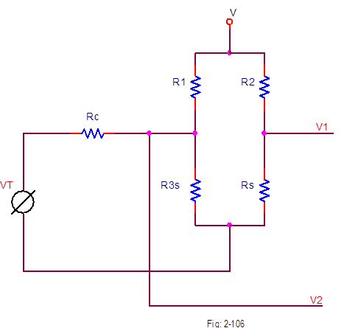
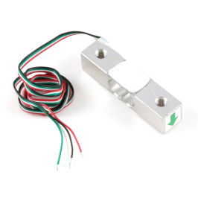
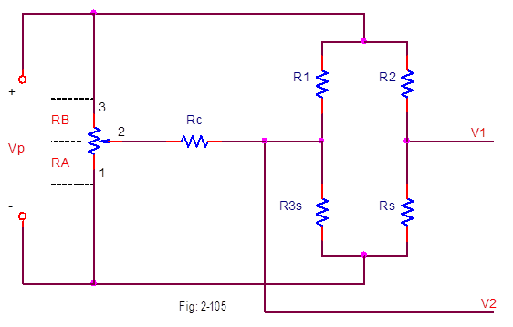
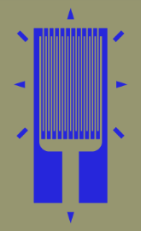
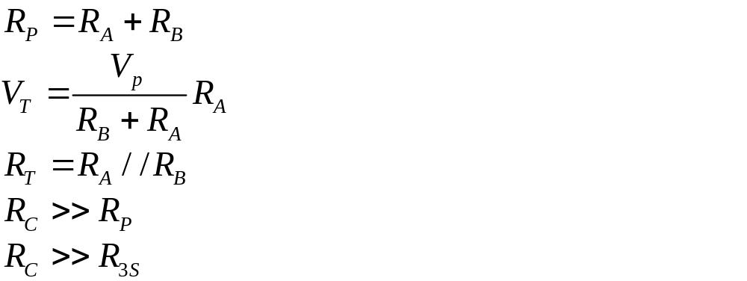
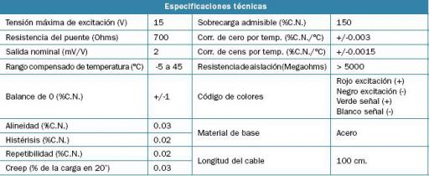
Amplificador puente .Corrección por Tolerancia de las resistencias del puente R1 y R2
Vt y Rc actúan como generador de corriente constante
Thevenin en V2

Slide 10
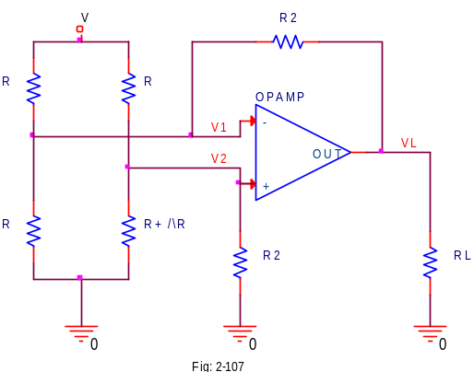
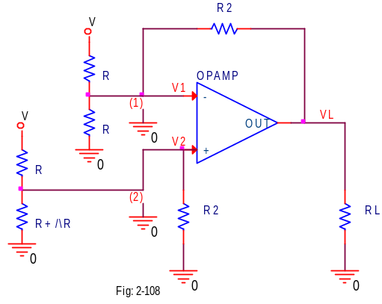
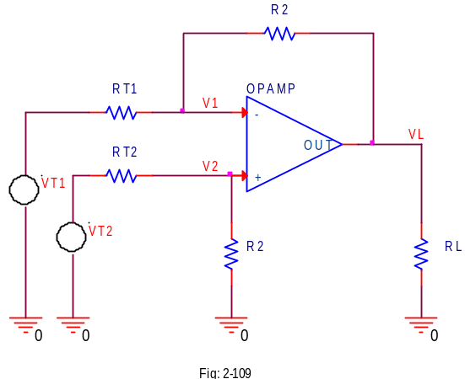

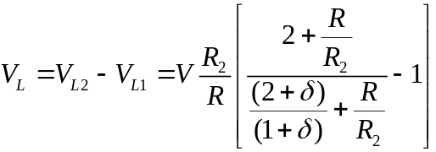

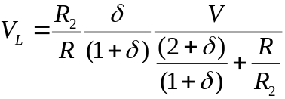
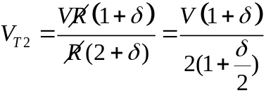



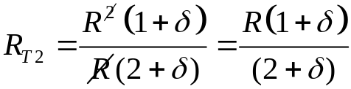
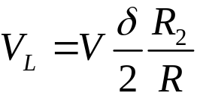
Amplificador puente (con medición de corriente de cortocircuito)

Slide 11
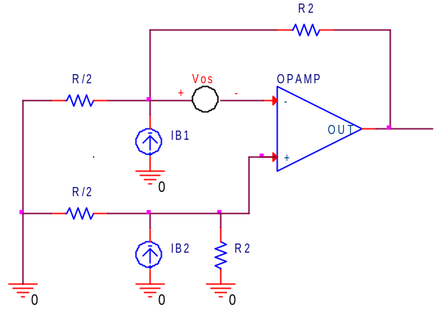
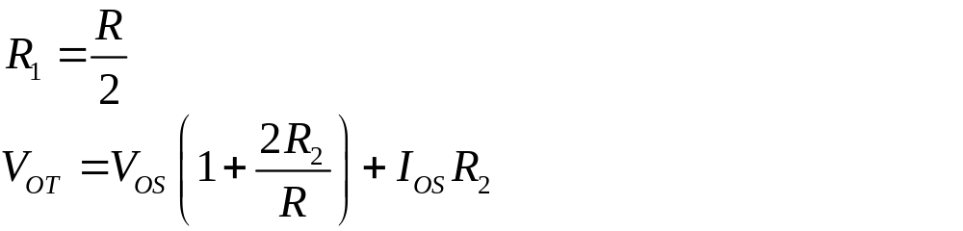
Amplificador puente (con medición de corriente de cortocircuito)Influencia de Vos e Ios

Slide 12
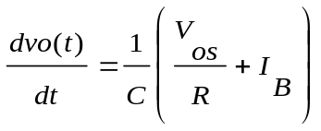


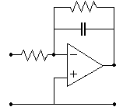
Aplicaciones Básicas de los amplificadores Operacinales.
Amplificador integrador.
Efecto de las señales de error
Se ve que el capacitor se carga permanentemente.
Se debe buscar que I_{B} <<
de este modo el error se reduce.
Con el fin de paliar este problema es recomendable disminuir la ganancia del circuito en baja frecuencia.
R2
C
R1
Vi(t)
Vo(t)
Circuito con corrección de errores

Slide 13
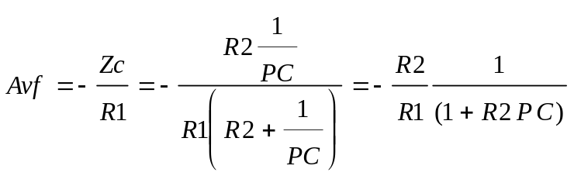









Aplicaciones Básicas de los amplificadores Operacinales.
Amplificador integrador.
Efecto de las señales de error
Ahora la función será.
A.O
Zona de integración
O sea 1>> R2 P C
f
Y para 1<<R2 P C
Curva de Bode con corrección de errores

Slide 14
Aplicaciones Básicas de los amplificadores Operacinales.
Amplificador integrador.
Recomendaciones para el diseño.
1-utilizar amplificadores operacionales de baja Vos y corriente de error I_{B} lo ideal es utilizar amplificadores con entrada FET o MOS
2- Utilizar capacitores de la calidad.
Dieléctrico | Maylar | Maylar metalizado | Poli carbonato | Policarbonato metalizado | Poli estireno | Teflón | Teflón metalizado
Rango de temperatura Alta temperatura (ºC) Baja temperatura(ºC) | +125 -65 | +125 -65 | +125 -65 | +125 -65 | +85 -65 | +200 -65 | +200 -65
Coeficiente de temp. a (%) a altas temp. (%) | -6 +12 | -6 +12 | -1,5 +/-0,5 | -1,5 +/-0,5 | +0,9 -0,6 | +1,9 -3,7 | +0,5 -1,0
Absorción dieléctrica % @ | 0,1 | 0,1 | 0,05 | 0,05 | 0,2 | 0,1 | 0,2
Factor de disipación @ en (%) @ alta temp. en (%) | 0,3 1,2 | 0,5 1,7 | 0,1 0,07 | 0,2 0,6 | 0,02 0,04 | 0,01 0,02 | 0,1 0,2
Resistencia de aislación
@ en (MΩ-μf) | 2 x 10⁵ | 5 x 10⁴ | 4 x 10⁵ | 2 x 10⁵ | 1 x 10⁶ | 1 x 10⁶ | 5 x 10⁵
@ alta temp. (MΩ-μf) | 3 x 10² | 1 x 10² | 1,5 x 10⁴ | 15 x 10² | 7 x 10⁴ | 1 x 10⁵ | 2,5 x 10⁴
Medidas aprox. para 50Vdc (Pulgadas cubicas/μf) | 0,12 | 0,06 | 0,19 | 0,09 | 0,44 | 1,1 | 0,39
Precisión.
La precisión depende de la linealidad de la función de transferencia. En las proximidades de la frecuencia inferior
la precisión es del orden del 50% mientras que para frecuencias próximas a 10 veces la frecuencia inferior
la precisión es del 99%. Esto se puede ver gráficamente en la figura.

Slide 15







Aplicaciones Básicas de los amplificadores Operacionales.
Amplificador derivador.
Vi(t)
Vo(t)
R
C
IR
Ve≈0
Vi(t)
Ic
Vo(t)
Derivador básico
Otra forma mas sencilla es tratarlo como un inversor.

Slide 16



Aplicaciones Básicas de los amplificadores Operacinales.
Amplificador derivador.
Ejemplo.
Si se tiene a la entrada una señal del tipo senoidal .
Su resultado será
O sea.
Se ve que a medida que aumenta la frecuencia aumenta la ganancia

Slide 17



Aplicaciones Básicas de los amplificadores Operacinales.
Amplificador derivador.
La gráfica de Bode será.
A.O
Zona de derivación
f
Diagrama de Bode del derivador básico
Circuito del derivador práctico.
Como se puede ver los problemas prácticos se dan en la respuesta en alta frecuencia y son:
1-Inestabilidad en alta frecuencia pudiendo producirse oscilaciones o saturación a la salida (se estudiaran mas adelante).
2- Altos niveles de ruido.

Slide 18











Aplicaciones Básicas de los amplificadores Operacinales.
Ec 2-11a
R
Amplificador derivador.
C2
Circuito del derivador práctico.
C1
Vi(t)
Vo(t)
Circuito mejorado en el nivel de ruido
Su función de transferencia es:
Donde
y
luego
Tiene un cero en el origen y un polo en 1/RC2.
La constante de la ganancia para P→∞ será:
f
Diagrama de Bode del circuito mejorado

Slide 19






Aplicaciones Básicas de los amplificadores Operacinales.
Ec 2-11a
Amplificador derivador.
R2
C2
Circuito del derivador práctico
Con fijación de Zi.
R1
C1
Vi(t)
Vo(t)
Circuito con impedancia de entrada fijada
Su función de transferencia es:
luego
Para la zona de derivación para P→o
Para la zona de frecuencia centrales
→

Slide 20




Aplicaciones Básicas de los amplificadores Operacinales.
Ec 2-11a
Amplificador derivador.
Derivador práctico
Gráfica de Bode definitiva
A.O
Zona de derivación
f[KHz]

Slide 21

















Aplicaciones Básicas de los amplificadores Operacionales.
Convertidor tension corriente (Transconductancia)

Slide 22



Aplicaciones Básicas de los amplificadores Operacionales.
Convertidor Corriente Tensión
Permite transformar una variación de corriente de entrada en una Vsal variable

Slide 23
Aplicaciones Básicas de los amplificadores Operacionales.
Fuente de tensión de referencia. Defasador. Fuente de corriente constante bilateral.

Slide 24









Aplicaciones Básicas de los amplificadores Operacionales.
Circuito de función logarítmica.Los amplificadores logarítmicos y antilogarítmicos se utilizan en aplicaciones que requieren la compresión de datos de entrada analógicos, la linealización de transductores cuyas salidas son exponenciales y la multiplicación y división analógicas. A menudo se utilizan en sistemas de comunicación de alta frecuencia, incluida la fibra óptica, para procesar señales de amplio rango dinamico.

Slide 25

Aplicaciones Básicas de los amplificadores Operacionales. Amplificador comercial log101.

Slide 26





Amplificador logarítmico.Aplicación para medición de Absorbancia(Espectrofotometria)

Slide 27








Aplicaciones Básicas de los amplificadores Operacionales
Circuito de función antilogarítmica.
Proceso inverso al del amplificador logarítmico

Slide 28


Aplicaciones Básicas de los amplificadores Operacionales.
Multiplicadores analógicos distintos tipos. Aplicaciones (AD633)
Medición de potencia
Duplicación y corrimiento de frecuencia
Detección de la diferencia de fase entre dos señales
Multiplicación de dos señales
División de una señal por otra
Obtención de la raíz cuadrada de una señal
Aplicación para el diseño de circuitos no lineales (filtros)

Slide 29





Multiplicado Analógico . Elevación al cuadrado , duplicación de frecuencia . AD633
Si la señal E es senoidal
La señal de salida tiene un componente CC elevada
A
Las señales X e Y están desfasadas 90 grados
La señal de salida no tiene componente de CC y esta duplicada en frecuencia

Slide 30


Funciones Inversas. División y Raíz Cuadrada

Slide 31


Multiplicador analógico . Modulador de amplitud
E_{m}=E_{mp .}.sen 2πf_{m}t
Ec=E_{cp} .sen 2πf_{c}t
Vo=E_{mp} . E_{cp} /10.(sen 2πf_{m}t)(sen 2πf_{c}t)
Vo=E_{mp} . E_{cp} /20. cos2 π(f_{c}-f_{m})t - Emp . Ecp /20 . cos2 π(f_{c+}f_{m})t

Slide 32



Circuitos comparadores
Detector de cruce por cero no inversor
Estados
1)Vi>0 ,Vl=+Vsat
2)Vi<0 ,Vl=-Vsat

Slide 33


Detector de cruce por cero circuito inversor
Estados
1)Vi>0 Vl=+Vsat
2)Vi<0 ,Vl=-Vsat

Slide 34


Detector de nivel positivo (no inversor)
Estados
1)Vi>+Vref, Vl=+Vsat
2)Vi<+Vref ,Vl=-Vsat

Slide 35


Detector de Nivel negativo ( no inversor)
Estados
1)Vi>-Vref, Vl=+Vsat
2)Vi<-Vref ,Vl=-Vsat

Slide 36



Circuito para ajuste del Ciclo de Trabajo
Ciclo de trabajo D=d/T o
D = ton/(ton+toff)

Slide 37




Modulador de ancho de pulso (MAP)
La información de la señal modulante (Vref) se transmite por variaciones del ancho de la señal cuadrada Vl

Slide 38

Efecto del ruido en el comparador convencional

Slide 39




Realimentación positiva en Comparadores

Slide 40



Histéresis

Slide 41




Comparador no inversor con Vref distinta de 0

Slide 42


Comparador no inversor con Vref distinta de 0. Graficas

Slide 43



Comparador Inversor con Vref distinta de 0

Slide 44


Comparador Inversor con Vref distinta de 0 .Graficas

Slide 45

Corrección del efecto del ruido con el comparador con histéresis

Slide 46








Comparador no inversor con Vref distinta de 0 y ajuste independiente de VH y Vctr

Slide 47

Comparador no inversor con Vref distinta de 0 y ajuste independiente de VH y Vctr. Graficas

Slide 48




Aplicaciones Básicas de los amplificadores Operacionales.
Amplificador integrador.
i(t)
Vi(t)
∫
Vo(t)
C
Vo(t)

Slide 49






Aplicaciones Básicas de los amplificadores Operacinales.
Amplificador integrador.
C
R
Ic
Ve≈0
Vi(t)
IR
Vo(t)
Circuito del integrador básico con AO
Se sabe que
Si planteamos que Ve≈0 entonces
además se sabe que –IR = Ic =
si Ib = 0

Slide 50




Aplicaciones Básicas de los amplificadores Operacinales.
Amplificador integrador.
Otra forma es tratarlo como un amplificador inversor.
[db]
.
-20dB/dec
f
f
Curva de Bode del integrador básico

Slide 51




Aplicaciones Básicas de los amplificadores Operacinales.
Amplificador integrador.
Ejemplos básicos.
1-Suponer que la señal de entrada vi(t) es una tensión continua (constante en el tiempo)
O sea que Vo(t) es una función lineal del tiempo.
2- Suponer que la señal de entrada vi(t)
es una función cosenoidal vi(t) = Vipico

Slide 52
Aplicaciones Básicas de los amplificadores Operacinales.
Amplificador integrador.
Efecto de las señales de error
Se ve que el capacitor se carga permanentemente.
Se debe buscar que I_{B} <<
de este modo el error se reduce.
Con el fin de paliar este problema es recomendable disminuir la ganancia del circuito en baja frecuencia.
R2
C
R1
Vi(t)
Vo(t)
Circuito con corrección de errores

Slide 53
Aplicaciones Básicas de los amplificadores Operacinales.
Amplificador integrador.
Efecto de las señales de error
Ahora la función será.
A.O
Zona de integración
O sea 1>> R2 P C
f
Y para 1<<R2 P C
Curva de Bode con corrección de errores

Slide 54
Aplicaciones Básicas de los amplificadores Operacinales.
Amplificador integrador.
Recomendaciones para el diseño.
1-utilizar amplificadores operacionales de baja Vos y corriente de error I_{B} lo ideal es utilizar amplificadores con entrada FET o MOS
2- Utilizar capacitores de la calidad.
Dieléctrico | Maylar | Maylar metalizado | Poli carbonato | Policarbonato metalizado | Poli estireno | Teflón | Teflón metalizado
Rango de temperatura Alta temperatura (ºC) Baja temperatura(ºC) | +125 -65 | +125 -65 | +125 -65 | +125 -65 | +85 -65 | +200 -65 | +200 -65
Coeficiente de temp. a (%) a altas temp. (%) | -6 +12 | -6 +12 | -1,5 +/-0,5 | -1,5 +/-0,5 | +0,9 -0,6 | +1,9 -3,7 | +0,5 -1,0
Absorción dieléctrica % @ | 0,1 | 0,1 | 0,05 | 0,05 | 0,2 | 0,1 | 0,2
Factor de disipación @ en (%) @ alta temp. en (%) | 0,3 1,2 | 0,5 1,7 | 0,1 0,07 | 0,2 0,6 | 0,02 0,04 | 0,01 0,02 | 0,1 0,2
Resistencia de aislación
@ en (MΩ-μf) | 2 x 10⁵ | 5 x 10⁴ | 4 x 10⁵ | 2 x 10⁵ | 1 x 10⁶ | 1 x 10⁶ | 5 x 10⁵
@ alta temp. (MΩ-μf) | 3 x 10² | 1 x 10² | 1,5 x 10⁴ | 15 x 10² | 7 x 10⁴ | 1 x 10⁵ | 2,5 x 10⁴
Medidas aprox. para 50Vdc (Pulgadas cubicas/μf) | 0,12 | 0,06 | 0,19 | 0,09 | 0,44 | 1,1 | 0,39
Precisión.
La precisión depende de la linealidad de la función de transferencia. En las proximidades de la frecuencia inferior
la precisión es del orden del 50% mientras que para frecuencias próximas a 10 veces la frecuencia inferior
la precisión es del 99%. Esto se puede ver gráficamente en la figura.

Slide 55
Aplicaciones Básicas de los amplificadores Operacinales.
Amplificador derivador.
Vi(t)
Vo(t)
R
C
IR
Ve≈0
Vi(t)
Ic
Vo(t)
Derivador básico
Otra forma mas sencilla es tratarlo como un inversor.

Slide 56
Aplicaciones Básicas de los amplificadores Operacinales.
Amplificador derivador.
Ejemplo.
Si se tiene a la entrada una señal del tipo senoidal .
Su resultado será
O sea.
Se ve que a medida que aumenta la frecuencia aumenta la ganancia

Slide 57
Aplicaciones Básicas de los amplificadores Operacinales.
Amplificador derivador.
La gráfica de Bode será.
A.O
Zona de derivación
f
Diagrama de Bode del derivador básico
Circuito del derivador práctico.
Como se puede ver los problemas prácticos se dan en la respuesta en alta frecuencia y son:
1-Inestabilidad en alta frecuencia pudiendo producirse oscilaciones o saturación a la salida (se estudiaran mas adelante).
2- Altos niveles de ruido.

Slide 58
Aplicaciones Básicas de los amplificadores Operacinales.
Ec 2-11a
R
Amplificador derivador.
C2
Circuito del derivador práctico.
C1
Vi(t)
Vo(t)
Circuito mejorado en el nivel de ruido
Su función de transferencia es:
Donde
y
luego
Tiene un cero en el origen y un polo en 1/RC2.
La constante de la ganancia para P→∞ será:
f
Diagrama de Bode del circuito mejorado

Slide 59
Aplicaciones Básicas de los amplificadores Operacinales.
Ec 2-11a
Amplificador derivador.
R2
C2
Circuito del derivador práctico
Con fijación de Zi.
R1
C1
Vi(t)
Vo(t)
Circuito con impedancia de entrada fijada
Su función de transferencia es:
luego
Para la zona de derivación para P→o
Para la zona de frecuencia centrales
→

Slide 60
Aplicaciones Básicas de los amplificadores Operacinales.
Ec 2-11a
Amplificador derivador.
Derivador práctico
Gráfica de Bode definitiva
A.O
Zona de derivación
f[KHz]

Slide 61




Aplicaciones Básicas de los amplificadores Operacionales.
Ec 2-11a
Circuitos con diodos.
Rectificador inversor de media onda.
Ir
Ir

Slide 62







Aplicaciones Básicas de los amplificadores Operacionales.
Circuitos con diodos.
Rectificador de onda completa.
Vi
Vi

Slide 63
Bibliografía
Introducción a los Circuitos Integradores y Derivadores. Eduardo A Gonzalez . 2010
Amplificadores Operacionales y circuitos integrados lineales . Robert Coughlin . Frederick Driscoll. Prentice Hall .ISBN 970-17-0267-0
Data Sheet Analog Devices AD633
Data Sheet Texas Instruments LM311
Dispositivos Electrónicos .Floyd, Thomas L .Ed Pearson .ISBN: 978-970-26-1193-6.

